Slide 1
Ayudantia ‘2’ {
Presentación.c
Contenido.c
[Makefile]
< SISTOPE >
Ian Rickmers, Ricardo Hasbun
}
Makefile
Organización.c

Slide 2
Contenido {
Presentación.c
Contenido.h
Organización del código
Makefile
}
Makefile
Organización.c

Slide 3
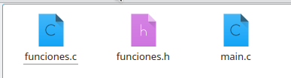
Organización del código {
Presentación.c
Contenido.h
Para los laboratorios se separa el código en 3 archivos:
El código principal main.c
Las cabeceras de las funciones funciones.h
Las funciones funciones.c
}
Makefile
Organización.c

Slide 4
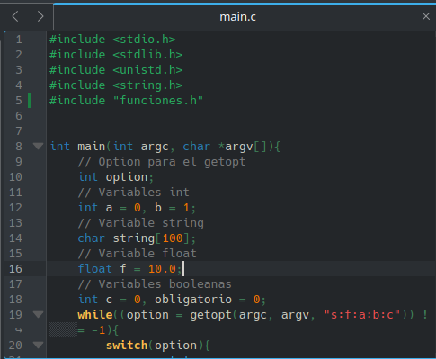
main.c {
Presentación.c
Contenido.h
}
Makefile
Organización.c

Slide 5
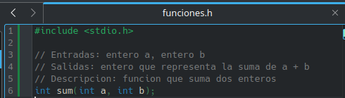
funciones.h {
Presentación.c
Contenido.h
}
Makefile
Organización.c

Slide 6
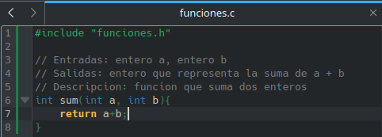
funciones.c {
Presentación.c
Contenido.h
}
Makefile
Organización.c

Slide 7
Makefile {
Presentación.c
Contenido.h
Archivo que se utiliza para manejar la compilación de varios programas en conjunto.
}
Makefile
Organización.c

Slide 8
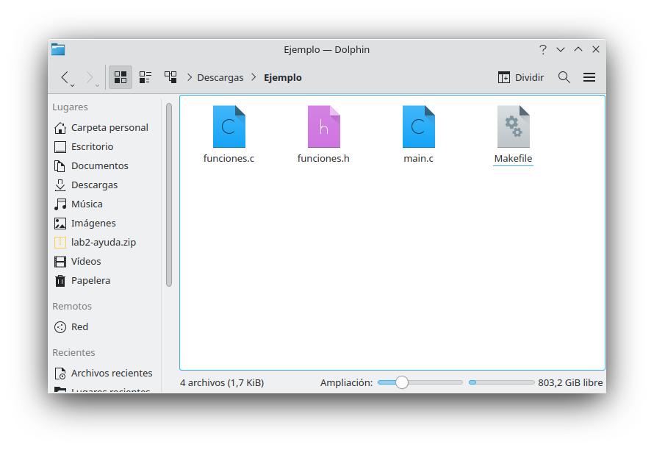
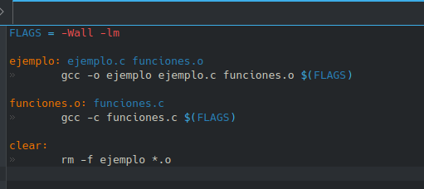
Makefile {
Presentación.c
Contenido.h
-Wall = para los warnings
}
Makefile
Organización.c

Slide 9
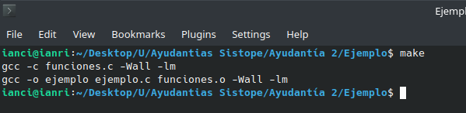
Makefile {
Presentación.c
Contenido.h
}
Makefile
Organización.c

